Slide 1
Требования к квалификационным категориям «педагог-методист», «педагог-наставник»
Сеничева Ю.А., гл. эксперт ЦНППМ ПК ИРО, член аттестационной комиссии министерства образования Приморского края

Slide 2
Приказ Министерства просвещения РФ от 24 марта 2023 г. № 196 “Об утверждении Порядка проведения аттестации педагогических работников организаций, осуществляющих образовательную деятельность”
/С 1 сентября 2023 года , до 31 декабря 2029 года

Slide 3
Введены новые квалификационные категории: "педагог-методист" и "педагог-наставник"
Аттестация в целях установления таких категорий проводится по желанию педагогических работников федеральными и региональными аттестационными комиссиями. К заявлению на такую аттестацию прилагается ходатайство работодателя.
Сведения об установленной квалификационной категории вносятся работодателем в трудовую книжку
На основании распорядительного акта об установлении квалификационной категории работодатель вносит соответствующую запись в трудовую книжку или сведения о трудовой деятельности работника. Квалификационные категории являются также основанием для дифференциации оплаты труда педагогических работников.

Slide 4
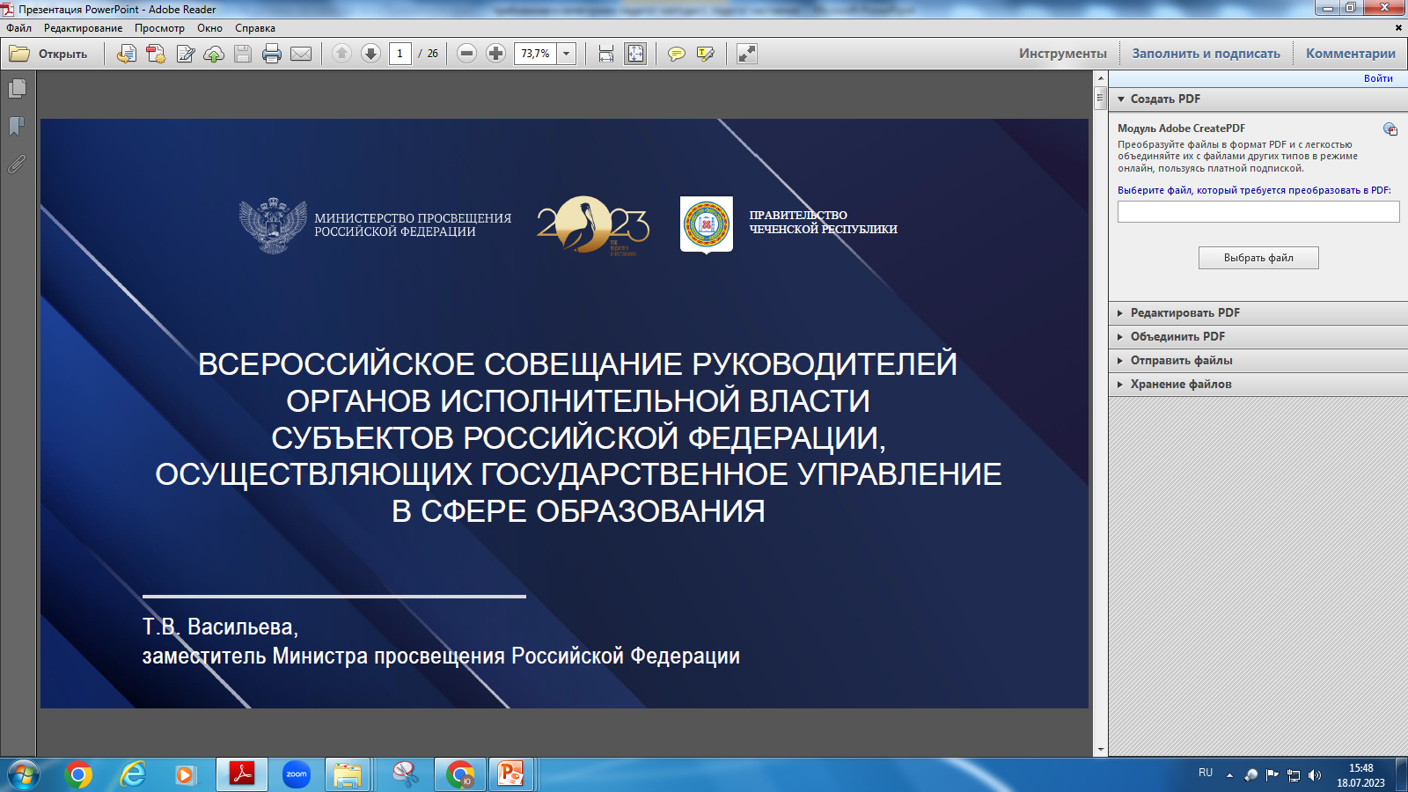

Slide 5
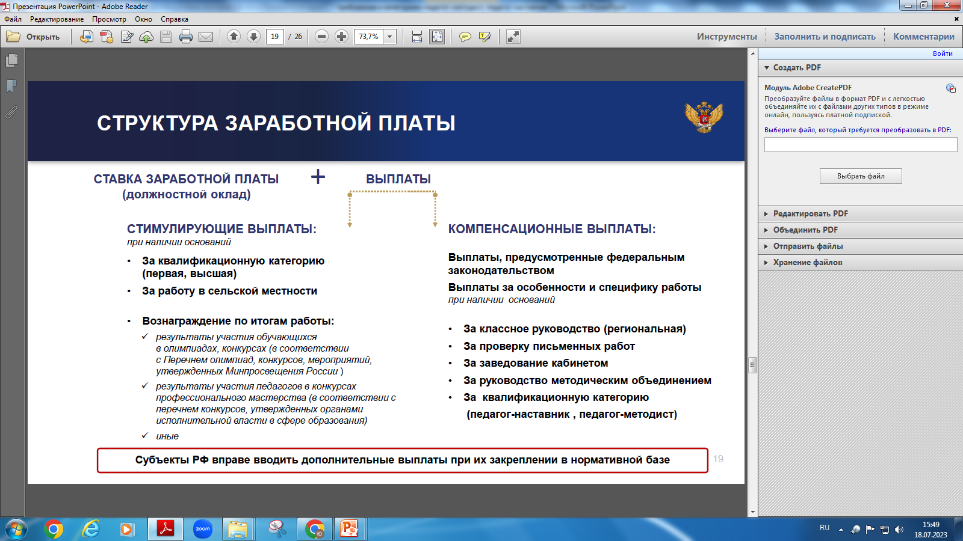

Slide 6
52. Оценка деятельности педагогических работников в целях установления квалификационных категорий «педагог-методист» и «педагог-наставник» осуществляется аттестационной комиссией на основе ходатайства работодателя, предусмотренного пунктом 48 настоящего Порядка, а также показателей, предусмотренных пунктами 50, 51 настоящего Порядка, характеризующих дополнительную деятельность педагогических работников, направленную на совершенствование методической работы или наставничества непосредственно в образовательной организации, не входящую в должностные обязанности по занимаемой в организации должности.

Slide 7
53. По результатам аттестации аттестационная комиссия принимает одно из следующих решений:
установить квалификационную категорию «педагог-методист», квалификационную категорию «педагог-наставник» (указывается должность педагогического работника, по которой устанавливается квалификационная категория);
отказать в установлении квалификационной категории «педагог-методист», квалификационной категории «педагог-наставник» (указывается должность, по которой педагогическому работнику отказывается в установлении квалификационной категории).
57. При принятии в отношении педагогического работника решения аттестационной комиссии об отказе в установлении квалификационной категории «педагог-методист» или квалификационной категории «педагог-наставник» проведение аттестации в целях установления таких квалификационных категорий осуществляется не ранее чем через один год после принятия аттестационной комиссией соответствующего решения.

Slide 8
55. Решение аттестационной комиссии вступает в силу со дня его вынесения и является основанием для дифференциации оплаты труда педагогических работников за наличие квалификационных категорий «педагог-методист», «педагог-наставник» при условии выполнения дополнительных обязанностей, связанных с методической работой или наставнической деятельностью.
56. На основании решений аттестационных комиссий органы, указанные в пункте 25 настоящего Порядка, издают соответствующие распорядительные акты об установлении квалификационной категории «педагог-методист», квалификационной категории «педагог-наставник» в порядке, установленном пунктом 42 настоящего Порядка.
На основании указанных распорядительных актов работодатели вносят соответствующие записи в трудовые книжки педагогических работников и (или) в сведения об их трудовой деятельности.

Slide 9
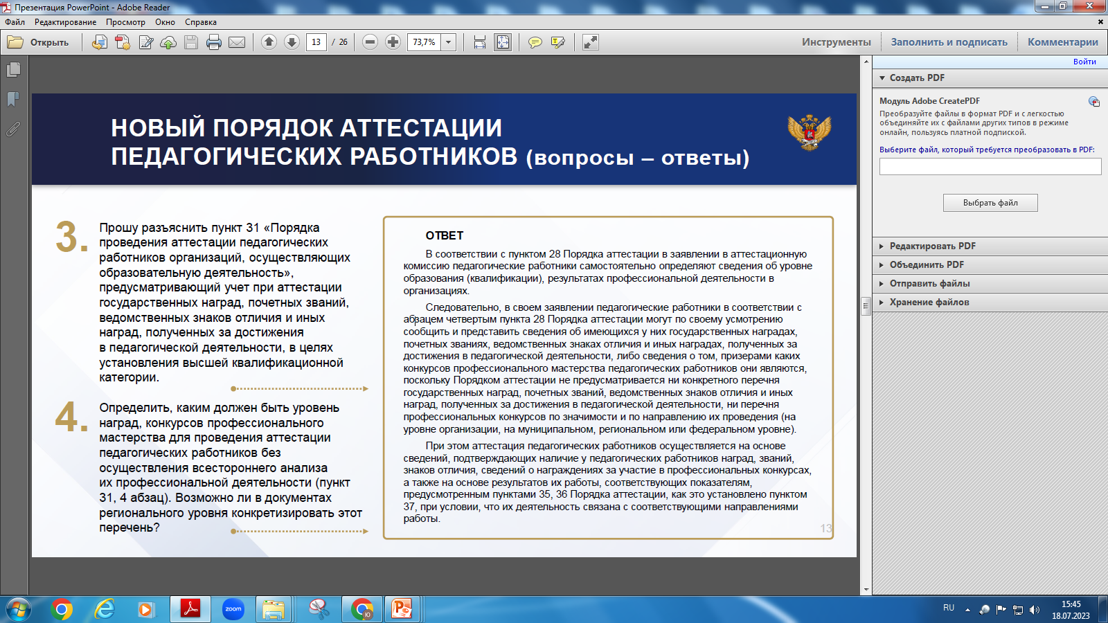

Slide 10
Квалификационная категория «педагог-методист» устанавливается педагогическим работникам на основе следующих показателей деятельности, не входящей в должностные обязанности по занимаемой в организации должности:
руководства методическим объединением педагогических работников образовательной организации и активного участия в методической работе образовательной организации;
руководства разработкой программно-методического сопровождения образовательного процесса, в том числе методического сопровождения реализации инновационных образовательных программ и проектов в образовательной организации;
методической поддержки педагогических работников образовательной организации при подготовке к участию в профессиональных конкурсах;
участия в методической поддержке (сопровождении) педагогических работников образовательной организации, направленной на их профессиональное развитие, преодоление профессиональных дефицитов;
передачи опыта по применению в образовательной организации авторских учебных и (или) учебно-методических разработок.

Slide 11
Критерии и показатели
Руководство методическим объединением педагогических работников образовательной организации и активное участие в методической работе образовательной организации;
Активное руководство методическим объединением педагогических работников: - уровень ОУ; - *муниципальный; - *региональный | Приказ о назначении. Приказы о проведении методических событий. План методической работы организации (за период до 3 лет). | Ссылка на электронный ресурс ОО, где размещены документы. (*-при наличии)
Активное участие в методической работе образовательной организации, в том числе деятельности методических объединений (предметных, межпредметных): - уровень ОУ; - *муниципальный; - *региональный. | Выписки из протоколов, планы работы МО (ГМО, РМО), заверенные руководителями (за период до 3 лет).

Slide 12
Руководство разработкой программно-методического сопровождения образовательного процесса, в том числе методического сопровождения реализации инновационных образовательных программ и проектов в образовательной организации
Руководство разработкой программно-методического сопровождения образовательного процесса образовательной организации. | Распорядительный документ о руководстве. Описание продукта. | Обязательна ссылка на электронный ресурс, где размещен продукт.
Методическое сопровождение реализации инновационных образовательных программ в образовательной организации: -регионального уровня; -федерального уровня. | Наличие программы сопровождения. Описание продукта. | Обязательна ссылка на электронный ресурс, где размещен продукт.
Методическое сопровождение реализации *инновационных проектов в образовательной организации: -регионального уровня; -федерального уровня. | Наличие программы сопровождения. Дипломы, сертификаты. Описание проектов. | Обязательна ссылка на электронный ресурс, где размещены проекты (* Школа Минпросвещения. Целевая модель наставничества. Стажировочная площадка. Флагманы образования и д)

Slide 13
Методическая поддержка педагогических работников образовательной организации при подготовке к участию в профессиональных конкурсах
Методическое сопровождение при подготовке педагогических работников организации в заочных/дистанционных конкурсах профессионального мастерства, имеющих официальный статус («Моя педагогическая находка» и др.) - участники муниципального и регионального уровня; - победители и призёры муниципального уровня; - победители и призёры регионального уровня. | План /программа методического сопровождения участника профессионального конкурса. Документы результатов конкурса (грамоты, приказы).
Методическое сопровождение при подготовке педагогических работников образовательной организации в очных конкурсах профессионального мастерства, имеющих официальный статус («Учитель года», «Сердце отдаю детям» и др.) - участники муниципального и регионального уровня - победители и призёры муниципального уровня; - победители и призёры регионального уровня. | План /программа методического сопровождения участника профессионального конкурса. Документы результатов конкурса (грамоты, приказы)

Slide 14
Участие в методической поддержке (сопровождении) педагогических работников образовательной организации, направленной на их профессиональное развитие, преодоление профессиональных дефицитов
Методическая поддержка педагогических работников, направленная на выявление и устранение методических проблем в деятельности педагогов (проблемы формирования метапредметных результатов, функциональной грамотности, профессиональных умений). | Результаты педагогической диагностики педагогических работников. Методическое сопровождение индивидуальных образовательных маршрутов педагогов.
Регулярная методическая поддержка - молодых педагогов своей образовательной организации, - педагогических работников с длительным перерывом в профессиональной деятельности, для ликвидации у них профессиональных дефицитов. | Совместное проектирование и анализ уроков. Составление планов самообразования за 2-3 года.
Сопровождение педагогов при участии их в различных методических событиях, направленных на их профессиональное развитие (выступлениях на семинарах, конференциях и тд.) | План сопровождения (подготовки) педагога к событию. Документы, подтверждающие результат участия педагога.

Slide 15
Передача опыта по применению в образовательной организации авторских учебных и (или) учебно-методических разработок
Трансляция авторских учебных разработок (кейсы, КИМы), применяемых аттестуемым в образовательной организации -на муниципальном уровне; -региональном уровне. | Документы, подтверждающие авторство (проведение независимой экспертизы через систему дополнительного профессионального образования, в том числе на базе региональных/ муниципальных площадок). Сертификаты о трансляции, справки. | 2-3 авторские разработки. Возможно размещение разработок на официальных Интернет-ресурсах, в банке лучших практик (указать учредителя). Предоставить ссылку.
Трансляция авторских учебно-методических разработок применяемых аттестуемым в образовательной организации -на муниципальном уровне; -региональном уровне. | Документы, подтверждающие авторство (проведение независимой экспертизы). Сертификаты о трансляции, справки. | Возможно размещение разработок на официальных Интернет-ресурсах, в банке лучших практик (указать учредителя). Предоставить ссылку.

Slide 16
51. Квалификационная категория «педагог-наставник» устанавливается педагогическим работникам на основе следующих показателей деятельности, не входящей в должностные обязанности по занимаемой в организации должности:
руководства практической подготовкой студентов, обучающихся по образовательным программам среднего профессионального образования и (или) образовательным программам высшего образования; (при наличии)
наставничества в отношении педагогических работников образовательной организации, активного сопровождения их профессионального развития в образовательной организации;
содействия в подготовке педагогических работников, в том числе из числа молодых специалистов, к участию в конкурсах профессионального (педагогического) мастерства;
распространения авторских подходов и методических разработок в области наставнической деятельности в образовательной организации.

Slide 17
Критерии и показатели:
Наставничество в образовательной организации
Наставничество в отношении педагогических работников образовательной организации. | Приказ о наставничестве. Программа наставничества. | Обязательна ссылка на электронный ресурс, где размещены документы
Наставничество в отношении обучающихся образовательной организации. | Приказ о наставничестве. Программа наставничества. Описание наставнических практик. | Обязательна ссылка на электронный ресурс, где размещены документы
Активное сопровождение профессионального развития педагогических работников в образовательной организации. | План работы. ИОМ наставляемого. Описание продукта. Сертификаты, благодарственные письма наставляемого за участие | Обязательна ссылка на электронный ресурс, где размещены документы
Активное участие в деятельности муниципальных/региональных методических центров по направлению «Целевая модель наставничества». Вовлечение в их деятельность педагогов своей образовательной организации. |  | Ссылка на размещение на сайте ОО, муниципальных методических служб, регионального наставнического центра ПК.

Slide 18
Подготовка педагогических работников к участию в конкурсах профессионального мастерства
Содействие в подготовке педагогических работников организации в заочных/дистанционных конкурсах профессионального мастерства, имеющих официальный статус («Моя педагогическая находка» и др.) - участники муниципального и регионального уровня; - победители и призёры муниципального уровня; - победители и призёры регионального уровня. | План –программа методического сопровождения участника профессионального конкурса. Документы результатов конкурса (грамоты, приказы).
Содействие в подготовке педагогических работников образовательной организации в очных конкурсах профессионального мастерства, имеющих официальный статус («Учитель года», «Сердце отдаю детям» и др.) - участники муниципального и регионального уровня - победители и призёры муниципального уровня; - победители и призёры регионального уровня. | План –программа методического сопровождения участника профессионального конкурса. Документы результатов конкурса (грамоты, приказы)
Участие в конкурсе наставнических практик - на муниципальном уровне; - региональном уровне. | Документы результатов конкурса (грамоты, приказы)

Slide 19
Распространение авторских подходов и методических разработок в области наставнической деятельности
Трансляция методических разработок и авторских подходов в области наставничества, применяемых аттестуемым в образовательной организации, в программах обмена опытом лучшими наставническими практиками через: - участие в конференциях, семинарах не ниже муниципального уровня; - систему дополнительного профессионального образования (в качестве лектора/практика); - конкурсы наставнического движения | продукт наставничества (или предоставление копии). Сертификаты о трансляции, справки. | Активная ссылка на электронный ресурс с размещением методического продукта.

